Slide 1
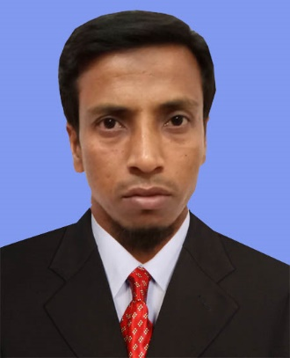
পরিচিতি
মোঃ তোফাজ্জল হোসেন
সহকারী শিক্ষক সিংরাইশ রাহমানিয়া বালিকা আলিম মাদ্রাসা
চৌদ্দগ্রাম , কুমিল্লা ।
৬ ষ্ঠ শ্রেণি
বিষয়- বাংলা গদ্যাংশ

Slide 2
স্বাগতম

Slide 3
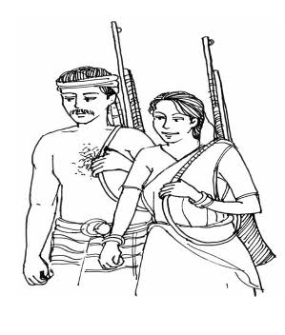
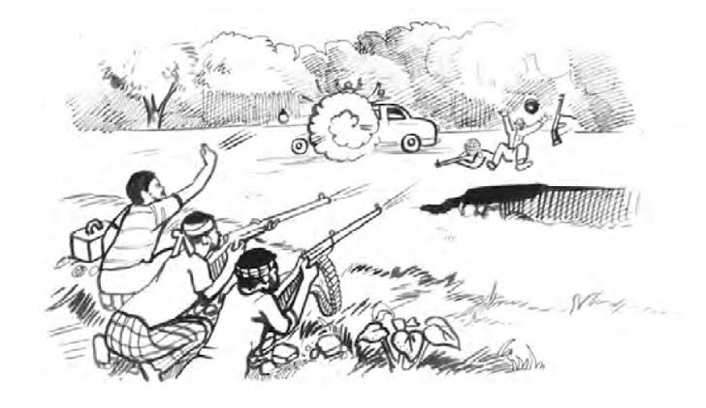
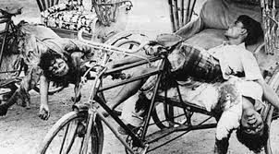
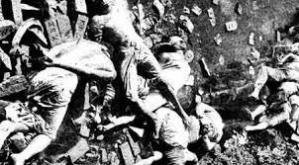
এসো আমরা কিছু ছবি দেখি --

Slide 4
এবার বলো --- আজকের বিষয় কী হতে পারে ?
লেখক– শওকত ওসমান

Slide 5
শিখনফল
কবি পরিচিতি বলতে পারবে ।
নতুন নতুন শব্দের অর্থ ও বাক্য গঠন করতে পারবে ।
গল্পটি সঠিক উচ্চারণ করে পড়তে পারবে ।
নির্বাচিত অংশের মূলভাব ব্যাখ্যা করতে পারবে ।
মুক্তি যুদ্ধ সম্পর্কে বলতে পারবে ।

Slide 6
সরব পাঠ
আদর্শ পাঠ
Notes:
শিক্ষক ,শুদ্ধ উচ্চারনে পাঠ করে শোনাবেন এবং কয়েক জন শিক্ষার্থী দিয়ে সরব পাঠ করাবেন ,

Slide 7
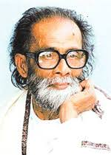
কবি পরিচিতি -
শওকত ওসমান
মৃতু– ১৯৯৮
প্রকৃত নাম-আজিজুর রাহমান
পেশা- অধ্যাপনা
জন্ম - হুগলি জেলা ১৯১৭

Slide 8
গ্রন্থ ও পুরস্কার
গ্রন্থ
ছোটদের নানা গল্প
ওটন সাহেবের বাংলো
ডিগবাজি
তারা দুইজন
ফিলিপস সাহিত্য পুরস্কার
আদমজী সাহিত্য পুরস্কার
বাংলা একাডেমি
একুশে পদক
নাসিরউদ্দীন স্বর্ণপদক
পুরস্কার

Slide 9
একক কাজ
লেখকের প্রকৃত নাম কী ? চিক্কর শব্দের
অর্থ এবং বাক্য গঠন করো

Slide 10
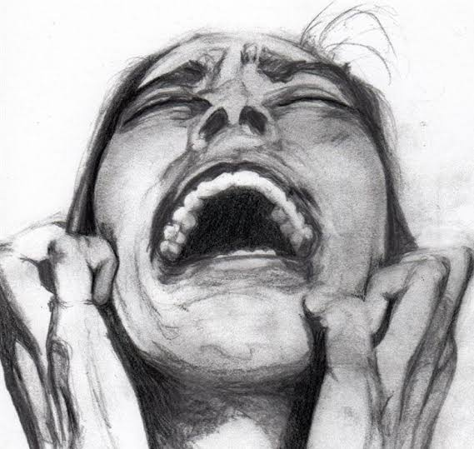
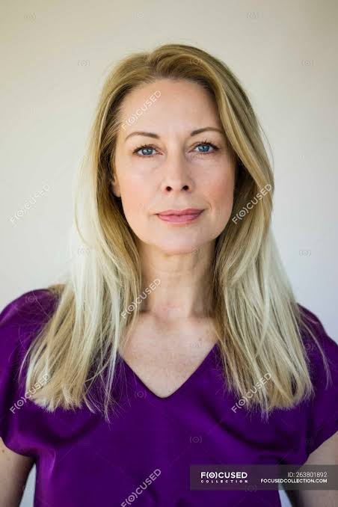
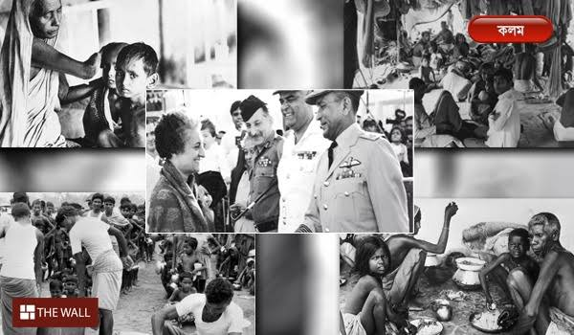
কিছু শব্দের অর্থ জেনে নিই---
শব্দ
ছবি
অর্থ
চিক্কর
চিৎকার
প্রৌঢ়
প্রবীণ
খাবি খাওয়া
মরণাপন্ন হওয়া

Slide 11
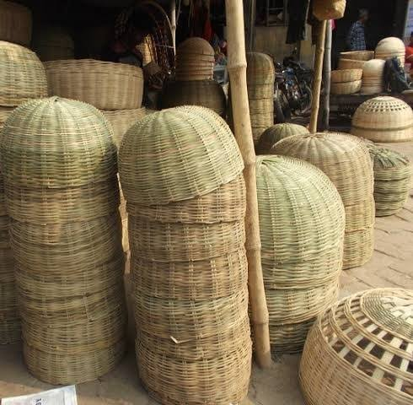
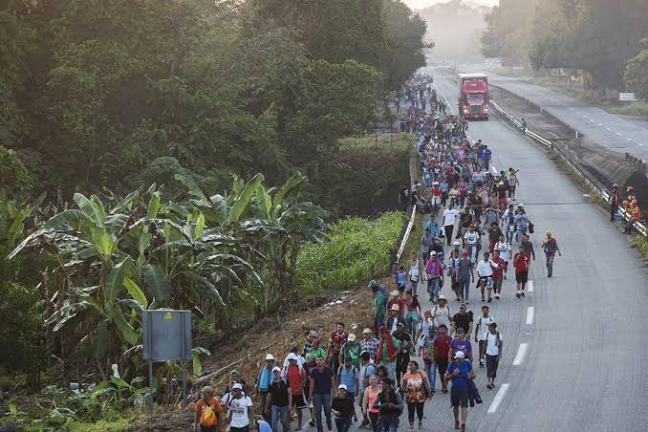
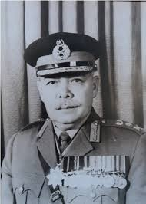
শব্দ
ছবি
অর্থ
চাঙারি
বাঁশের তৈরি ডালা
কাফেলা
সারি বেধে চলা মানুষের দল
পাঞ্জাবি মিলিটারি
পাকিস্থানের পাঞ্জাব রেজিমেন্টের সৈনিক

Slide 12
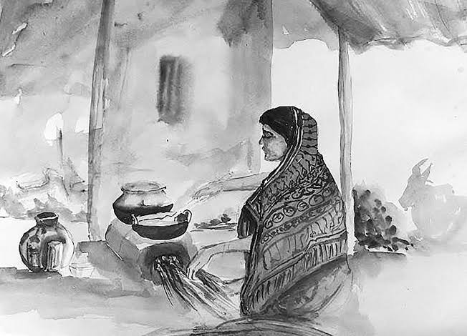
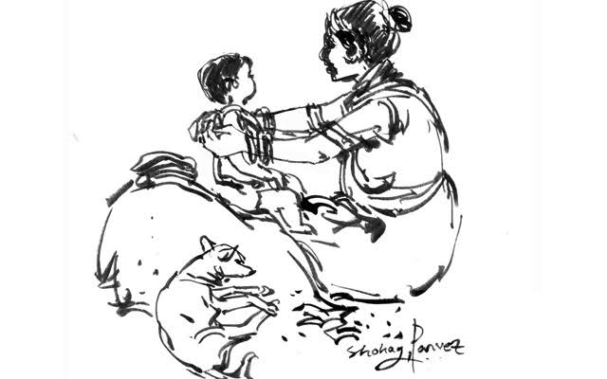
একদিন হাবু বাড়ির উঠান থেকে মা মা বলে চিৎকার দিতে দিতে ঘরে ঢুকলো । জৈতুন বিবি রান্নাঘর থেকে বেরিয়ে এসে সুধায়--

Slide 13
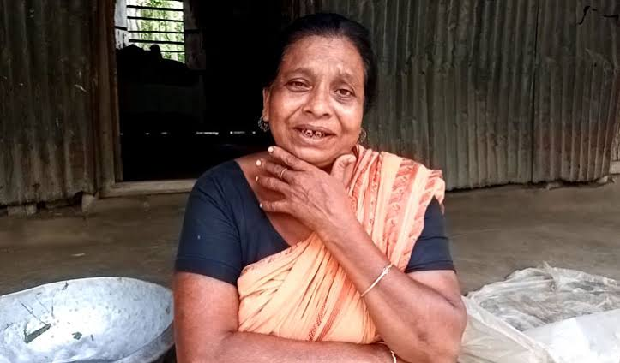
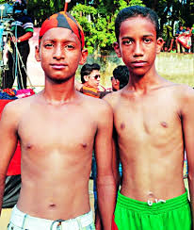
মা, ঢাকা শহরে গুলি কইরা মানুষ মারছে
কে মারছে ?
পাঞ্জাবি মিলিটারি । মা, একজন দুজন না । হাজার হাজার মানুষ মারছে ।
কস কী, হাজার হাজার ?
হ, সব মানুষ শহর ছাইড়া চইলা আইতাছে ।

Slide 14
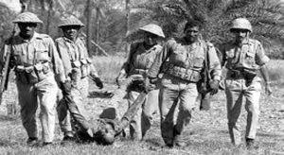
পঁচিশে মার্চের রাত্রে পাঞ্জাবি মিলিটারি ঝাঁপিয়ে পড়ে । জীবন্ত যাকে পাচ্ছে তাকে হত্যা করছে ।

Slide 15
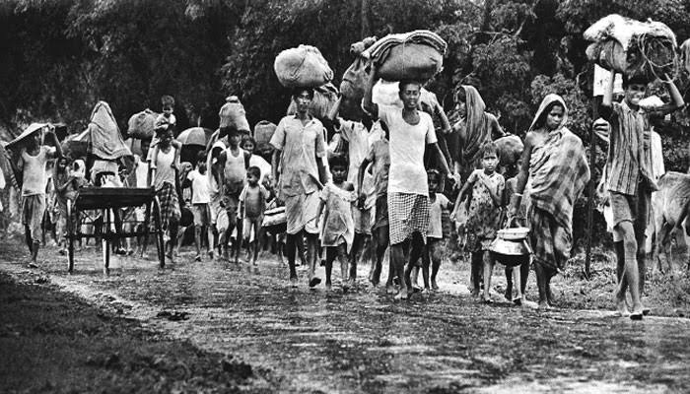
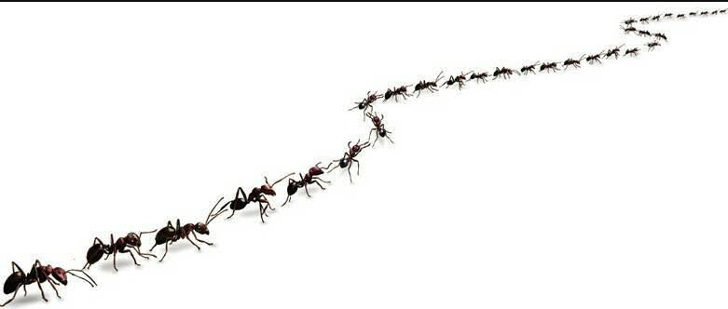
শহর ছেড়ে সবাই চলে যাচ্ছে। এক জন দু জন নয় , হাজার হাজার । একদম পিলপিল পিপড়ার সারি । কেউ কুমিল্লা, কেউ নোয়াখালি, কেউ ময়মনসিংহ –একদম গারো পাহাড়ের কাছাকাছি , আরও নানা এলাকায় ।

Slide 16
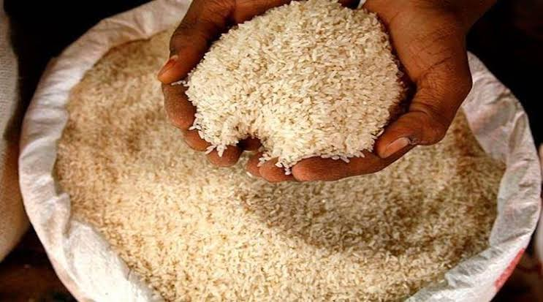
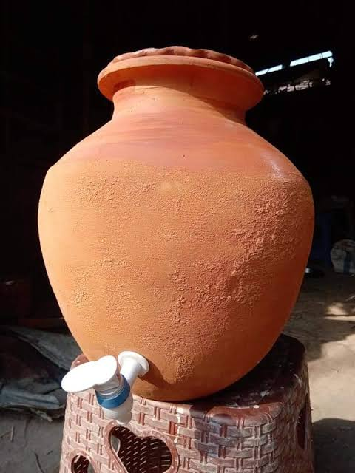
জৈতুন বিবি মুড়ি ভেজে দিয়েছিল। সাবু চাঙারি থেকে সবাইকে মুড়ি খাওয়ানোর পর পানি খাওয়াতে এগিয়ে গেলো।

Slide 17
জোড়ায় কাজ -
শহর ছেড়ে সবাই চলে আসছে কেন ?

Slide 18
এক পৌঢ় নারী বয়স পঁঞ্চাশের বেশি,সাবু তার দিকে অবাক চোখে তাকিয়ে আছে , যেন কোন ধলা পরি । মনে হচ্ছে অনেক হেঁটেছে কিন্তু হাঁটার অভ্যাস নেই। সাবুর কাছে এসে দাঁড়ালো , , ,

Slide 19
মা , পানি খাবেন ?
দাও , বাবা ।
পৌঢ় নারী পানি খেয়ে ব্যাগ থেকে ৫ টাকার নোট বের করে বললেন---
বাবা , তুমি কিছু কিনে খেও
এ কি ! না-না মাফ করবেন টাকা নিলে আমারে মা বাড়ি থাইকা বাইর কইরা দিব।
বাবা, যদি ঢাকা শহরে যাও তাহলে আমার বাসায় এসো, লালমাটিয়া ব্লক ডি । আমি মিসেস রহমান ।

Slide 20
মূল্যায়ন
মাটির তৈরি পেটমোটা বড় পাত্র
১। জালা শব্দের অর্থ কী ?
২। সাবুর মায়ের নাম কী ছিল ?
জৈতুন বিবি
৩। প্রোঢ় নারী সাবুকে কয় টাকার নোট দিয়েছিল ?
পাঁচ টাকার নোট
৪। সাবু মহিলার কাছ থেকে টাকা নিলনা কেনো ?
তার মা বাড়ি থেকে বের করে দিবে বলে
৫। ঢাকা শহরে কারা গুলি কইরা মানুষ মারছে ?
পাকিস্থানি মেলেটারি
৬। পৌঢ় নারীর বাড়ি কোথায় ?
লালমাটিয়া ব্লক ডি

Slide 21
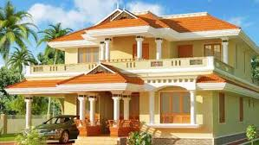
বাড়ির কাজ
সাবুর চরিত্রটি ব্যাখ্যা কর

Slide 22
ধন্য
বাদ

